Slide 1

Nếu lớp em lên kế hoạch đi dã ngoại, em sẽ góp ý kiến đi chơi ở biển hay ở núi. Vì sao?

Slide 2


Slide 3



Lắng nghe đọc mẫu
TAY DÒ
TAI NGHE
MẮT NHÌN

Slide 4

Đọc mẫu
Lần đầu ra biển
- A! Biển! Biển đây rồi. Thích quá!
Thắng reo toáng lên, vượt qua bố và anh Thái chạy ào ra bãi cát. Từ thuở bé đến giờ, Thắng đã được thấy biển bao giờ đâu. Cậu đứng ngây ra nhìn biển. Ôi! Biển rộng quá, xanh quá, chẳng nhìn thấy bờ biển kia đâu.
Thắng đi xuống gần mép nước. Ồ! Có con gì bé tẹo đang chạy trên cát. Thắng rón rén đến gần, những vụt một cái, nó biến ngay vào hang.

Slide 5
- Cậu có biết con gì đấy không?
Thắng giật mình ngẩng lên nhìn, thấy một bạn trai đang đứng cười. Thắng cũng cười làm quen:
- Con gì mà chạy nhanh thế nhỉ?
- Con còng gió, cậu không biết sao?
- Không, bây giờ tớ mới được ra biển. Thế tên cậu là gì?
- Tớ là Hải. Còn tên cậu?
- Tớ là Thắng. Nhà tớ ở Hà Nội. Nghỉ hè, tớ được bố cho vào Quy Nhơn thăm bác tớ.
- Ở Hà Nội không có biển à?
Thắng cười:
- Hà Nội chỉ có Hồ Gươm, Hồ Tây, sông Hồng thôi. Hồ Tây rộng lắm nhưng không rộng bằng biển thế này.
Hải dẫn Thắng đi dọc bờ biển, chỉ cho bạn Mũi Én, Ghềnh Ráng,… Lúc tạm biệt, hai đứa hẹn chiều mai lại gặp nhau ở bãi biển này. Hải còn hứa sẽ rủ mấy bạn ra đá bóng với Thắng và tắm biển nữa.
(Theo Nguyễn Văn Chương)

Slide 6


Lần đầu ra biển
1
- A! Biển! Biển đây rồi. Thích quá!
Thắng reo toáng lên, vượt qua bố và anh Thái chạy ào ra bãi cát. Từ thuở bé đến giờ, Thắng đã được thấy biển bao giờ đâu. Cậu đứng ngây ra nhìn biển. Ôi! Biển rộng quá, xanh quá, chẳng nhìn thấy bờ biển kia đâu.
Thắng đi xuống gần mép nước. Ồ! Có con gì bé tẹo đang chạy trên cát. Thắng rón rén đến gần, những vụt một cái, nó biến ngay vào hang.
2
Chia đoạn

Slide 7
3
- Cậu có biết con gì đấy không?
Thắng giật mình ngẩng lên nhìn, thấy một bạn trai đang đứng cười. Thắng cũng cười làm quen:
- Con gì mà chạy nhanh thế nhỉ?
- Con còng gió, cậu không biết sao?
- Không, bây giờ tớ mới được ra biển. Thế tên cậu là gì?
- Tớ là Hải. Còn tên cậu?
- Tớ là Thắng. Nhà tớ ở Hà Nội. Nghỉ hè, tớ được bố cho vào Quy Nhơn thăm bác tớ.
- Ở Hà Nội không có biển à?
Thắng cười:
- Hà Nội chỉ có Hồ Gươm, Hồ Tây, sông Hồng thôi. Hồ Tây rộng lắm nhưng không rộng bằng biển thế này.
Hải dẫn Thắng đi dọc bờ biển, chỉ cho bạn Mũi Én, Ghềnh Ráng,… Lúc tạm biệt, hai đứa hẹn chiều mai lại gặp nhau ở bãi biển này. Hải còn hứa sẽ rủ mấy bạn ra đá bóng với Thắng và tắm biển nữa.
(Theo Nguyễn Văn Chương)
4

Slide 8

Lần đầu ra biển
- A! Biển! Biển đây rồi. Thích quá!
Thắng reo toáng lên, vượt qua bố và anh Thái chạy ào ra bãi cát. Từ thuở bé đến giờ, Thắng đã được thấy biển bao giờ đâu. Cậu đứng ngây ra nhìn biển. Ôi! Biển rộng quá, xanh quá, chẳng nhìn thấy bờ biển kia đâu.
Luyện đọc đoạn

Slide 9
Lần đầu ra biển
Thắng đi xuống gần mép nước. Ồ! Có con gì bé tẹo đang chạy trên cát. Thắng rón rén đến gần, những vụt một cái, nó biến ngay vào hang.
Luyện đọc đoạn

Slide 10
Lần đầu ra biển
- Cậu có biết con gì đấy không?
Thắng giật mình ngẩng lên nhìn, thấy một bạn trai đang đứng cười. Thắng cũng cười làm quen:
- Con gì mà chạy nhanh thế nhỉ?
- Con còng gió, cậu không biết sao?
- Không, bây giờ tớ mới được ra biển. Thế tên cậu là gì?
- Tớ là Hải. Còn tên cậu?
- Tớ là Thắng. Nhà tớ ở Hà Nội. Nghỉ hè, tớ được bố cho vào Quy Nhơn thăm bác tớ.
- Ở Hà Nội không có biển à?
Thắng cười:
- Hà Nội chỉ có Hồ Gươm, Hồ Tây, sông Hồng thôi. Hồ Tây rộng lắm nhưng không rộng bằng biển thế này.
Luyện đọc đoạn

Slide 11
Lần đầu ra biển
Hải dẫn Thắng đi dọc bờ biển, chỉ cho bạn Mũi Én,
Ghềnh Ráng,… Lúc tạm biệt, hai đứa hẹn chiều mai lại gặp nhau ở bãi biển này. Hải còn hứa sẽ rủ mấy bạn ra đá bóng với Thắng và tắm biển nữa.
Luyện đọc đoạn

Slide 12




Luyện đọc nhóm

Slide 13
Lần đầu ra biển
- A! Biển! Biển đây rồi. Thích quá!
Thắng reo toáng lên, vượt qua bố và anh Thái chạy ào ra bãi cát. Từ thuở bé đến giờ, Thắng đã được thấy biển bao giờ đâu. Cậu đứng ngây ra nhìn biển. Ôi! Biển rộng quá, xanh quá, chẳng nhìn thấy bờ biển kia đâu.
Thắng đi xuống gần mép nước. Ồ! Có con gì bé tẹo đang chạy trên cát. Thắng rón rén đến gần, những vụt một cái, nó biến ngay vào hang.
Đọc theo nhóm

Slide 14
- Cậu có biết con gì đấy không?
Thắng giật mình ngẩng lên nhìn, thấy một bạn trai đang đứng cười. Thắng cũng cười làm quen:
- Con gì mà chạy nhanh thế nhỉ?
- Con còng gió, cậu không biết sao?
- Không, bây giờ tớ mới được ra biển. Thế tên cậu là gì?
- Tớ là Hải. Còn tên cậu?
- Tớ là Thắng. Nhà tớ ở Hà Nội. Nghỉ hè, tớ được bố cho vào Quy Nhơn thăm bác tớ.
- Ở Hà Nội không có biển à?
Thắng cười:
- Hà Nội chỉ có Hồ Gươm, Hồ Tây, sông Hồng thôi. Hồ Tây rộng lắm nhưng không rộng bằng biển thế này.
Hải dẫn Thắng đi dọc bờ biển, chỉ cho bạn Mũi Én, Ghềnh Ráng,… Lúc tạm biệt, hai đứa hẹn chiều mai lại gặp nhau ở bãi biển này. Hải còn hứa sẽ rủ mấy bạn ra đá bóng với Thắng và tắm biển nữa.
(Theo Nguyễn Văn Chương)

Slide 15
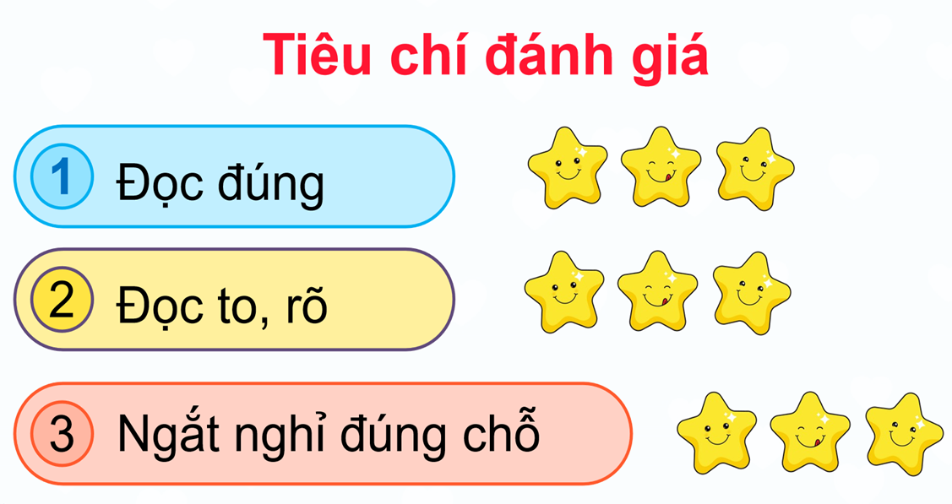
Luyện đọc trước lớp

Slide 16
Lần đầu ra biển
- A! Biển! Biển đây rồi. Thích quá!
Thắng reo toáng lên, vượt qua bố và anh Thái chạy ào ra bãi cát. Từ thuở bé đến giờ, Thắng đã được thấy biển bao giờ đâu. Cậu đứng ngây ra nhìn biển. Ôi! Biển rộng quá, xanh quá, chẳng nhìn thấy bờ biển kia đâu.
Thắng đi xuống gần mép nước. Ồ! Có con gì bé tẹo đang chạy trên cát. Thắng rón rén đến gần, những vụt một cái, nó biến ngay vào hang.
Đọc toàn bài

Slide 17


Giải nghĩa từ
Trong bài có từ nào em chưa hiểu nghĩa không ?

